Slide 1


LE DÉPISTAGE ORGANISÉ DES CANCERS
Où en est-on en 2025
Dr CP GAUTIER
Médecin coordinateur regional CRCDC Sud PACA
La Timone
Le 23 septembre 2025

Slide 2

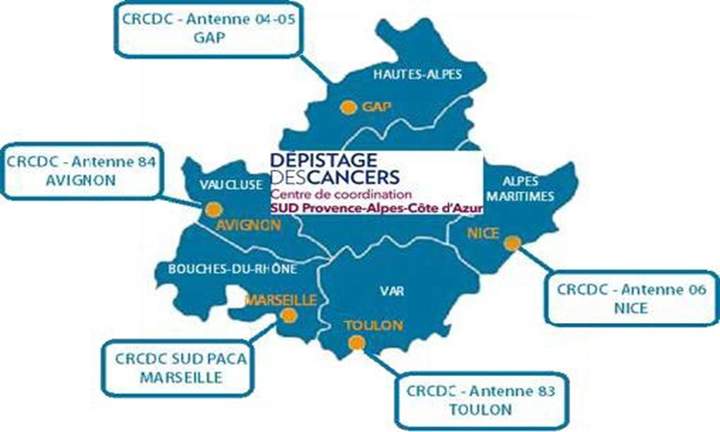


Les missions du Centre Régional de Coordination des Dépistages des Cancers (CRCDC) Sud PACA
Mise en œuvre et organisation des
3 dépistages (sein, colorectal, col utérin)
Suivi des personnes dépistées
Formation des professionnels de santé
Sensibilisation et information du grand public

Slide 3


La prévention des Cancers
Prévention primaire : intervention sur les causes
Prévention secondaire : guérison des états précancéreux
Prévention tertiaire : traitement au stade asymptomatique

Slide 4
Qu’est-ce que le dépistage ? (1)
(= prévention secondaire + tertiaire)
Que cherche-t-on ?
Une maladie ou son précurseur , à un stade précoce
Chez des personnes qui se sentent en bonne santé et sans symptômes apparents
Chez qui ?
Comment ?
Par un test, qui va différer selon le dépistage concerné
Pourquoi ?
Pour pouvoir diagnostiquer la maladie ou ses précurseurs le plus tôt possible et la traiter rapidement afin de freiner ou stopper sa
progression

Slide 5
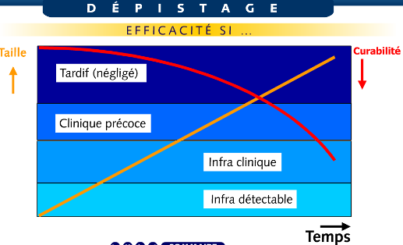
Qu’est-ce que le dépistage ? (2)
Chez qui ?
Personnes se sentant en bonne santé et sans symptômes apparents les fichiers en notre possession ne sont qu’administratifs et sans information medico-sociale
Comment ?
Par un test sensible, spécifique et avec un rapport coût-efficacité favorable

Slide 6
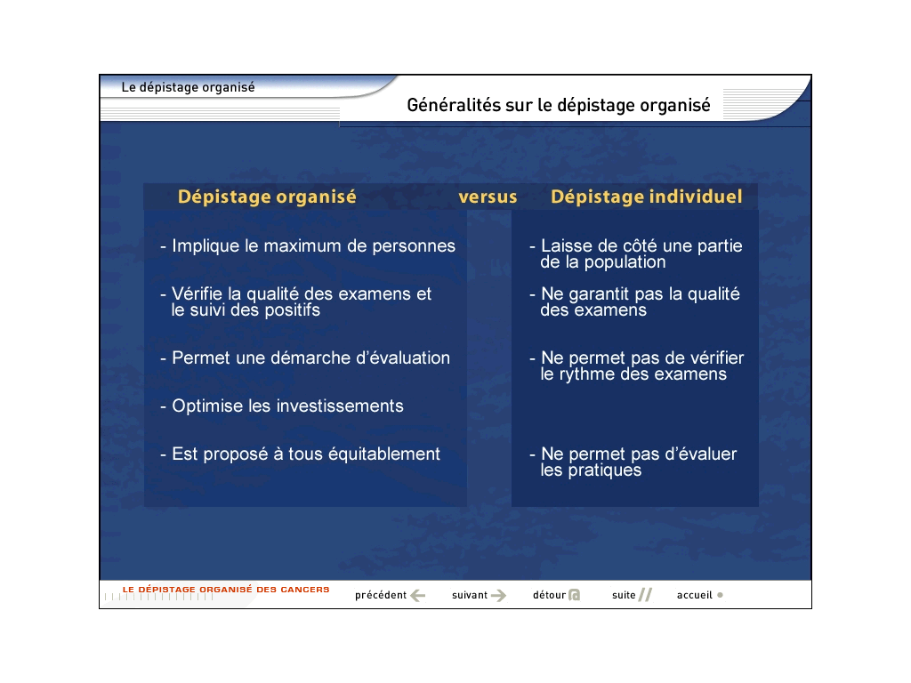
Dépistage Organisé vs Individuel ou opportuniste

Slide 7
Pour être dépistée, une maladie doit comporter une mortalité et une morbidité importantes.

Slide 8
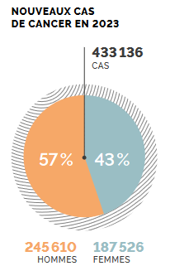
Entre 1990 et 2023, le nombre de nouveaux cas de cancers en France a doublé
Evolution + 98% chez l’homme
+ 104% chez la femme
En 2023 : 433 136 nouveaux cas
Liée à des évolutions démographiques, et à une augmentation du risque de cancer
Selon le Plan de proximité, c’est la 1° cause de mortalité en région avec 27% des décès

Slide 9
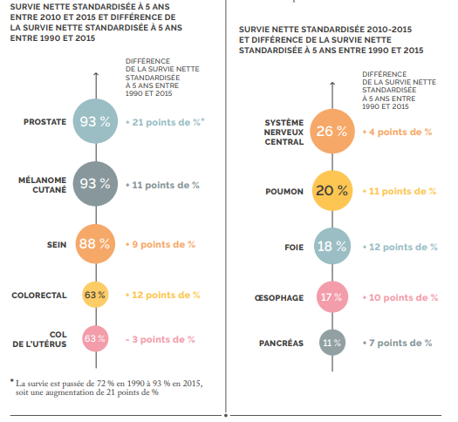
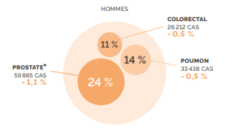
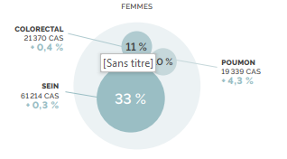
Evolution et survie selon le sexe et le site
Evolution du Nombre de cancers

Slide 10
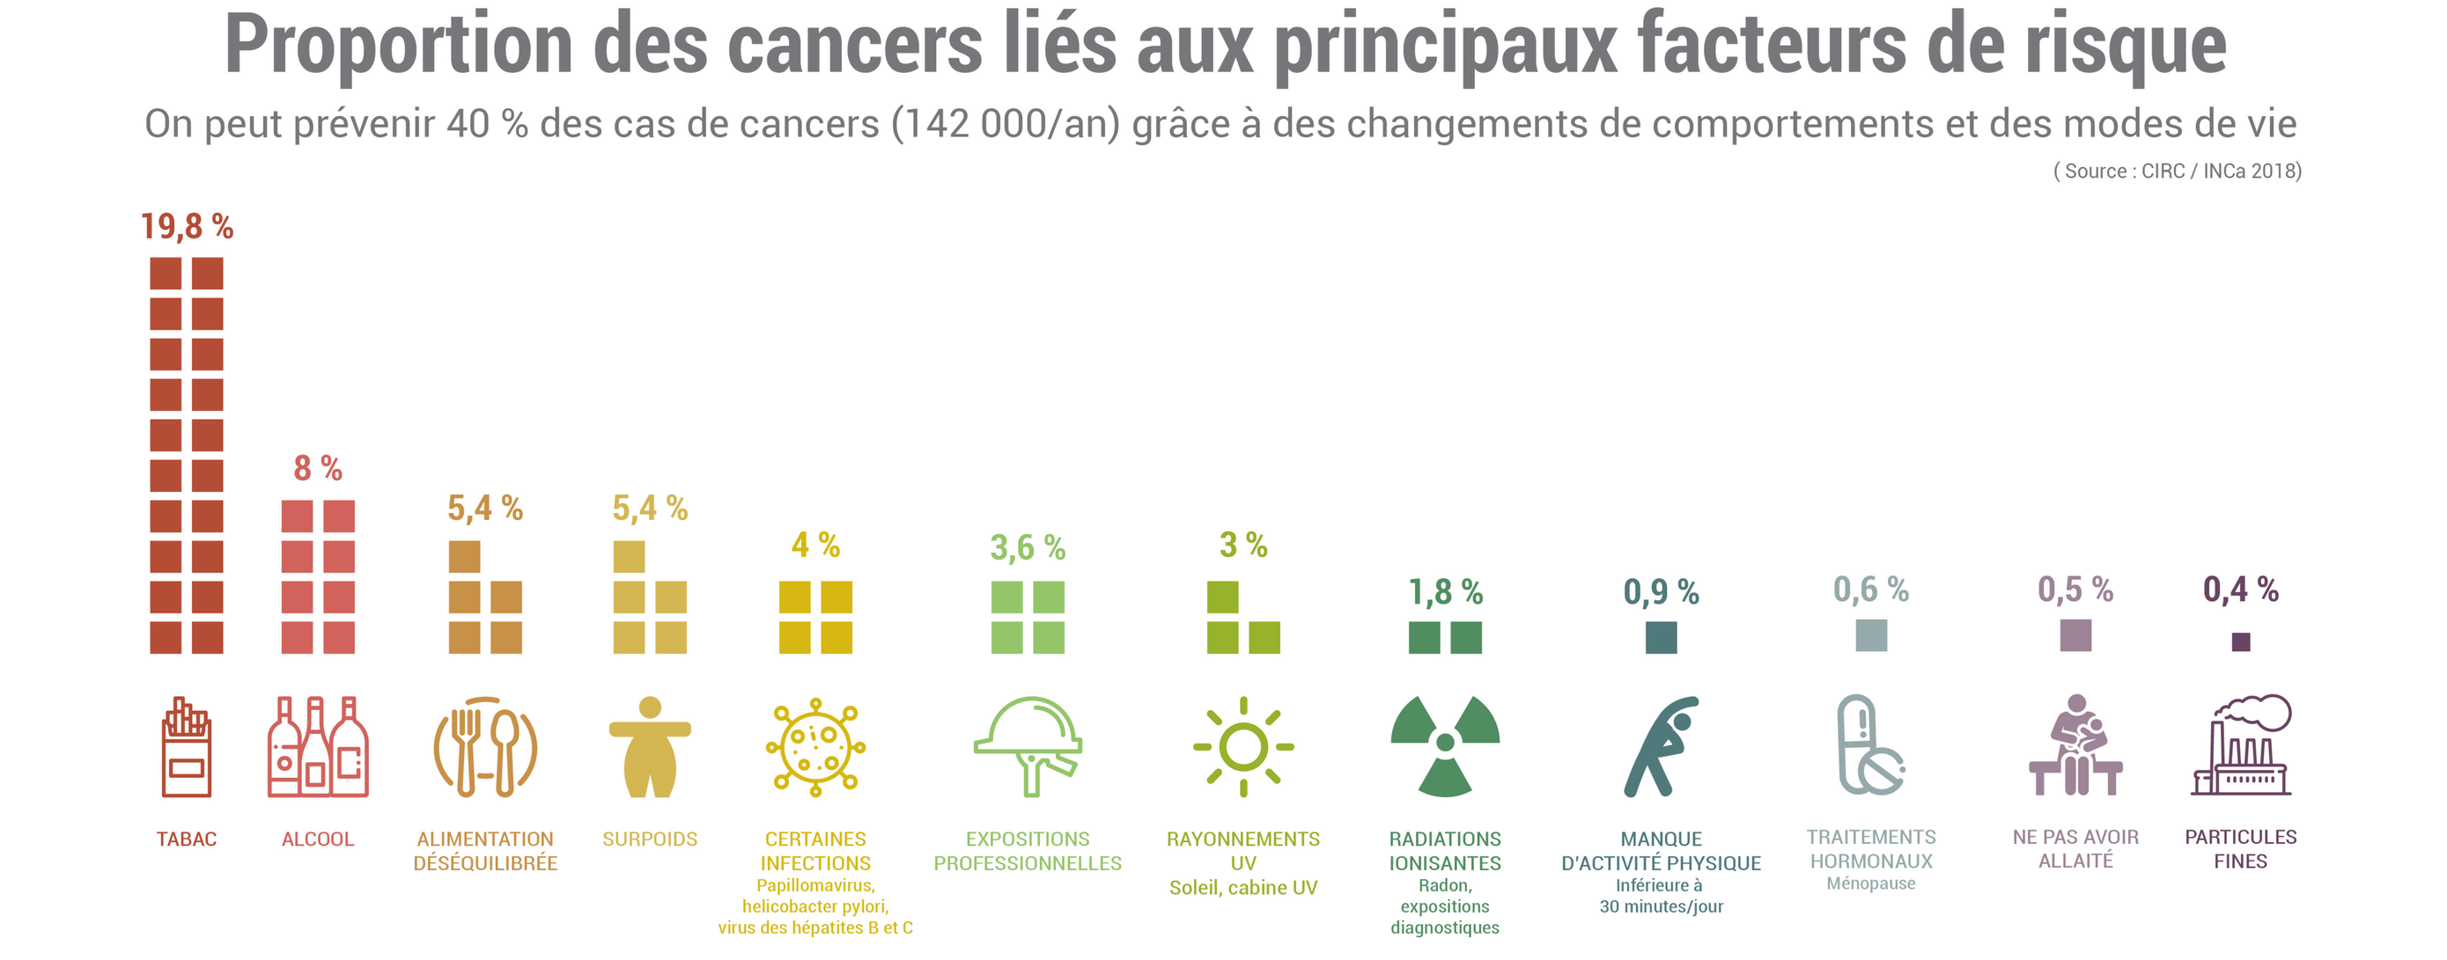
En changeant notre mode de vie et nos comportements,
40% des cancers pourraient être évités

Slide 11
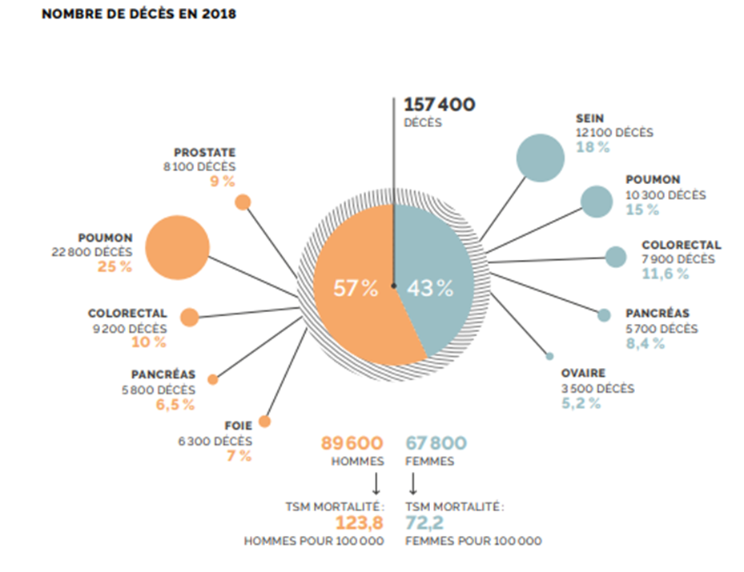

En France, les cancers sont la cause de décès la plus fréquente
-> C’est vrai depuis 2004
2ème cause : les maladies cardio-
vasculaires (1ère cause avant 2004)
1ère cause de mortalité chez l’homme (1 décès sur 3)
2ème cause de mortalité chez la femme (1 décès sur 4)

Slide 12
Espérance de Vie
Augmentation =amélioration socio-économique + avancées technologiques, scientifiques et médicales
Donc modification de la définition de la santé pour aboutir à la conceptualisation:
La santé ,c ’est vivre une vie digne d ’être vécue
et donc on parle plutôt de qualité de vie

Slide 13

Les recommandations européennes 2022
Finalité : 90% de la population de l’Union remplissant les conditions requises pour participer se voit proposer le dépistage.
Les recommandations :
élargir le groupe cible du dépistage du cancer du sein (45-50 ans)
dépistage du cancer du col par recherche d’HPV de 30à 65 ans
réalisation de tests de triage pour le cancer colorectal aux moyens du FIT, personnes de 50à 74 ans
doivent être envisagés :
le cancer du poumon (gros fumeurs 50-75 ans)
le cancer de la prostate (PSA , <=70 ans et IRM en suivi
le cancer de l’estomac (Hélicobacter) où l’incidence et la mortalité sont élevés

Slide 14
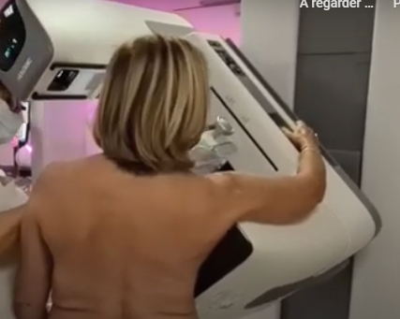
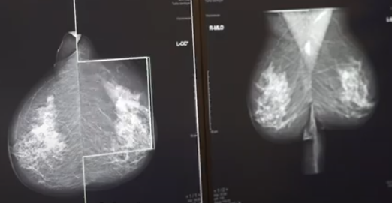
LE DÉPISTAGE ORGANISÉ DES CANCERS
Le Cancer du sein

Slide 15
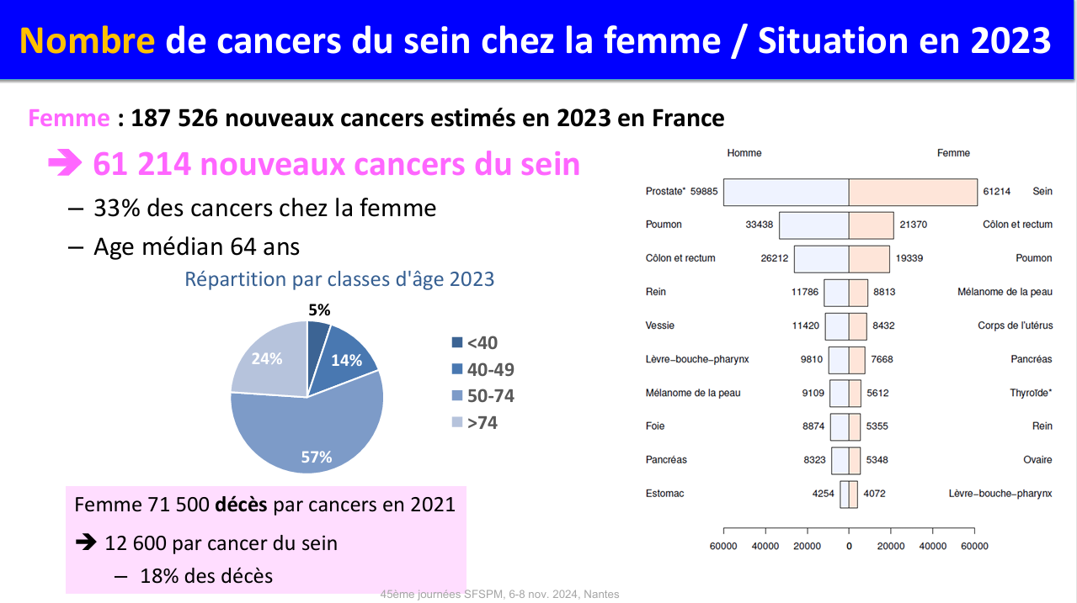

Slide 16
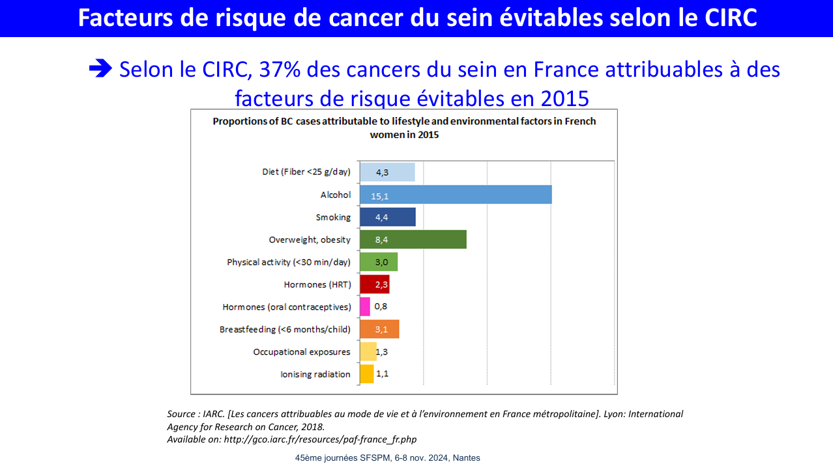

Slide 17
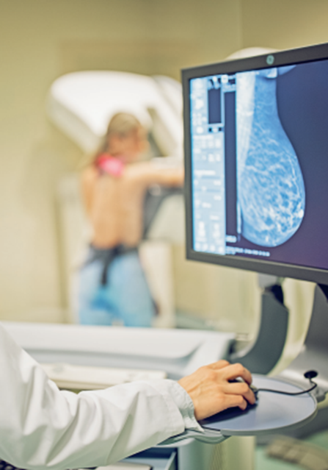
Le dépistage organisé du cancer du sein
Pour qui ?
Femmes de 50 à 74 ans à risque moyen
Comment ?
Mammographie de dépistage 2 clichés par sein sur des
appareils contrôlés 2 fois par an
avec examen clinique des seins
par des Radiologues formés spécifiquement et réalisant un
minimum de mammgraphies par an
Quand ?
Tous les 2 ans en l’absence d’anomalie
But : faire baisser mortalité et morbidité

Slide 18
Nouveautés en dépistage DO CS
La Tomosynthèse
La dématérialisation
L’intelligence artificielle
Les recommandations européennes

Slide 19
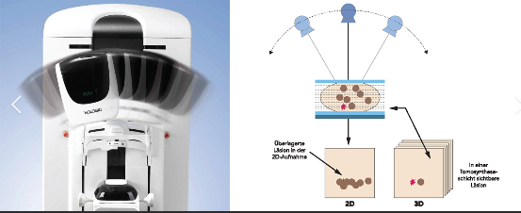
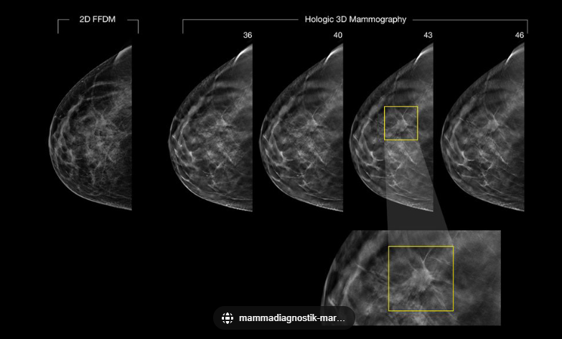
La Tomosynthèse Principes techno.
La mammographie 3D, aussi connue sous le nom de tomosynthèse mammaire ou mammographie tridimensionnelle, est un examen d’imagerie médicale capable de reconstituer des images du sein en coupes fines grâce à un appareil adéquat.

Slide 20
Préconisation HAS et Tomosynthèse
la HAS recommande l’intégration de la mammographie par tomosynthèse (3D) dans le dépistage organisé (DO) du cancer du sein, à condition qu’elle soit systématiquement associée à la reconstruction d’une image 2D-synthétique (2Ds).
La HAS ne recommande pas l’usage de la 3D seule dans le DO (manque d’amélioration de la performance)
la HAS ne recommande pas l’usage concomitant de la 3D et de la 2D ( augmentation de de l’exposition aux rayons X)
HAS recommande la mise en place rapide par les autorités compétentes de critères de qualité

Slide 21
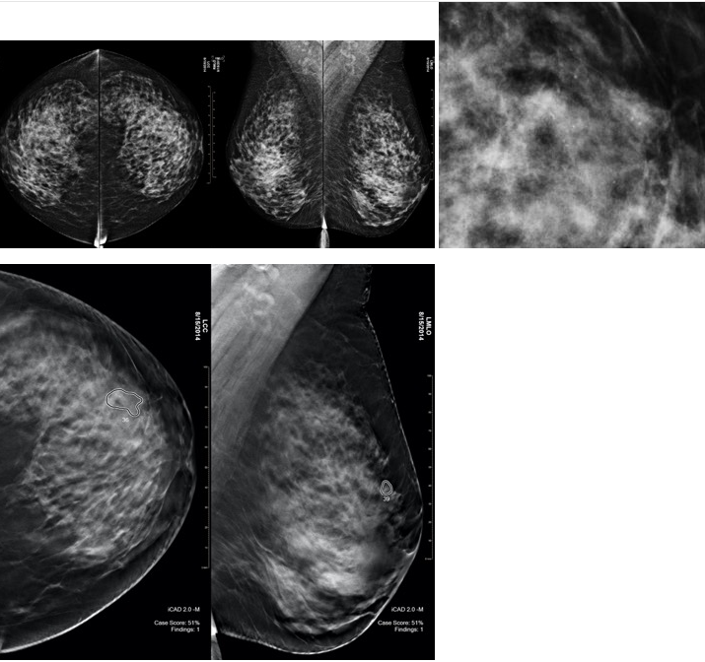
Intelligence artificielle, Mammographie et Dépistage organisé
l’intelligence artificielle (IA) est sensée nous aider dans la détection des lésions tumorales grâce à des « indicateurs » obtenus en temps réel, au moment de l’interprétation des images radiologiques.
Dans le dépistage du cancer du sein, cet outil offre de grandes
opportunités, mais aussi des défis.
Son utilisation pourrait accroître la sensibilité de détection des
tumeurs, bien que cela puisse également entraîner un nombre
accru de faux positifs.
De plus, cette technologie pourrait soulager la charge de travail
des radiologues, mais il est crucial de ne pas compromettre
la sensibilité du dépistage. Ainsi, une stratégie combinée
utilisant l’IA et le radiologue montre une sensibilité améliorée

Slide 22
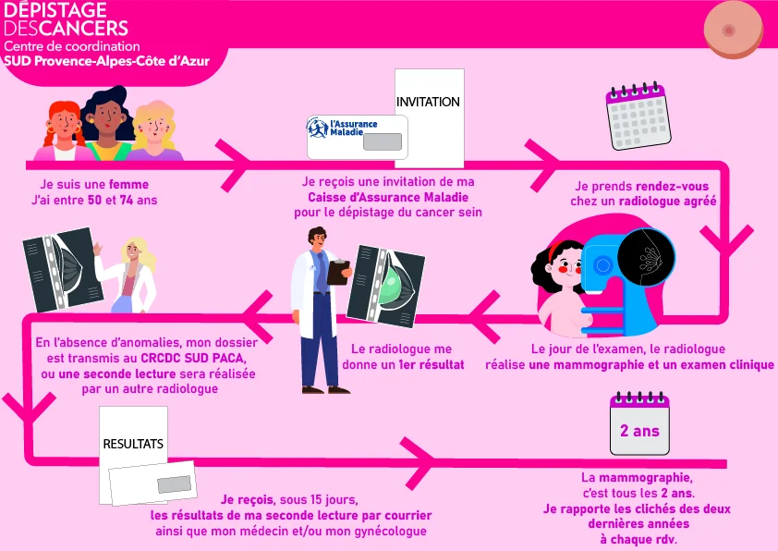

Slide 23

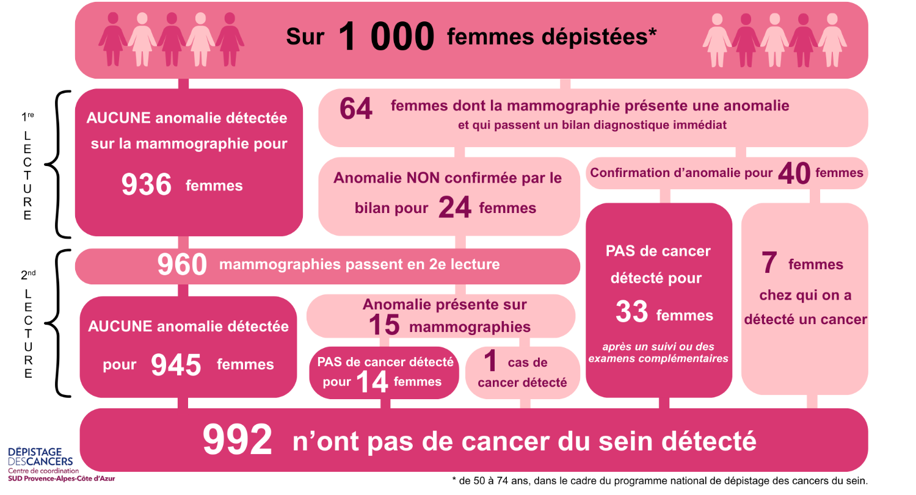

Le dépistage organisé du cancer du sein : Les résultats

Slide 24

LE DÉPISTAGE ORGANISÉ DES CANCERS
Cancer colorectal

Slide 25
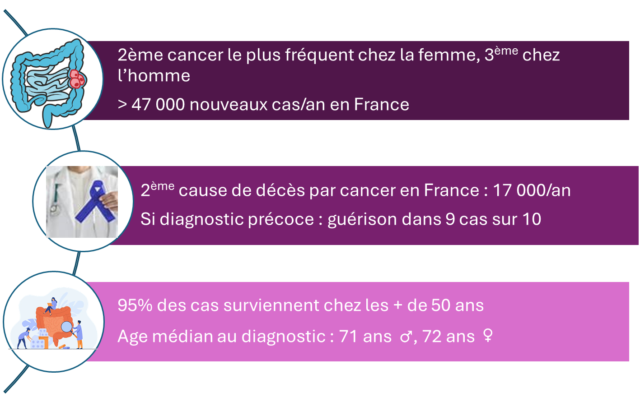
Le cancer colorectal en quelques chiffres

Slide 26
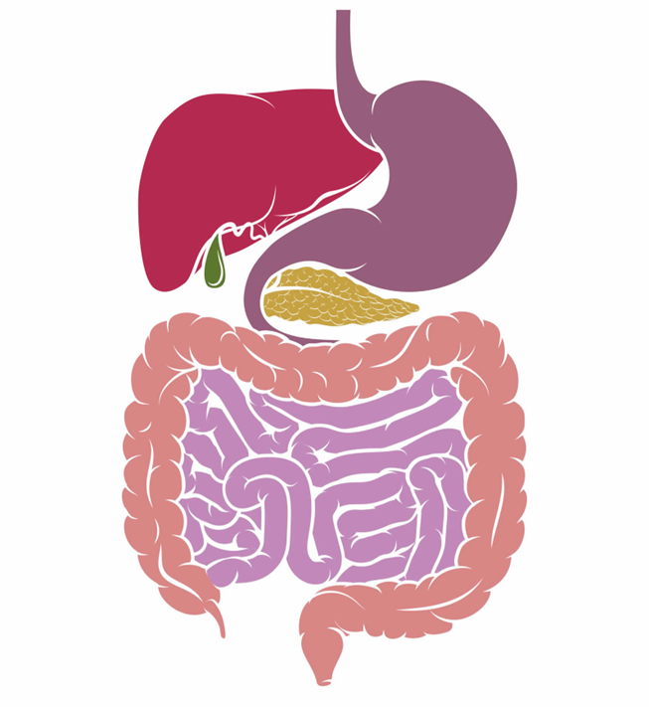
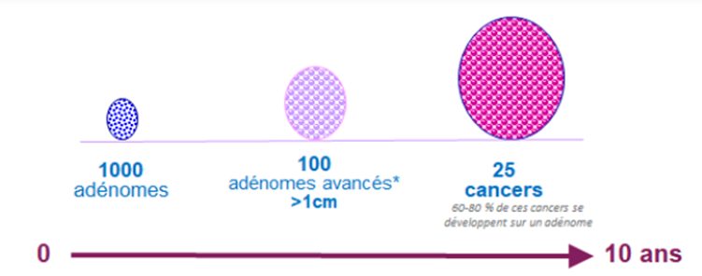
Le cancer colo-rectal : l’histoire naturelle
Dans 80% des cas, provient d’une tumeur bénigne qui évolue lentement et finit par devenir cancéreuse

Slide 27
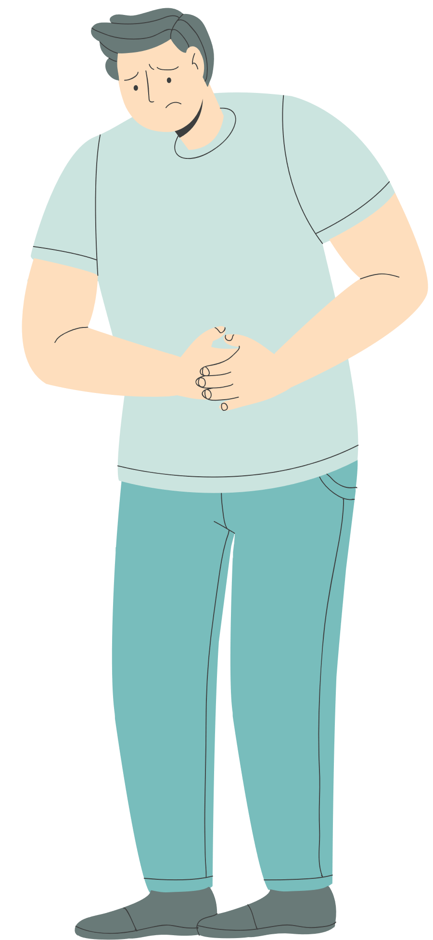
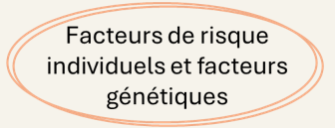
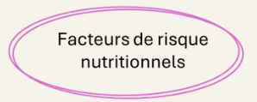
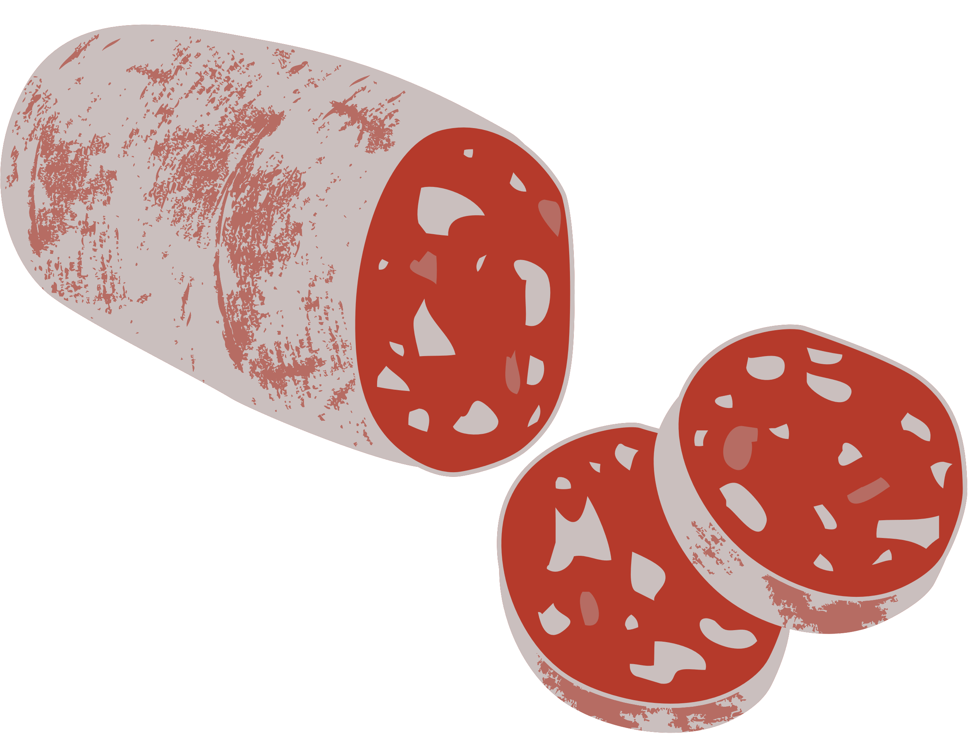










Les facteurs de risque du cancer colorectal
L’âge : 95 % des cancers colorectaux se développent après 50 ans
Antécédents personnels de maladie inflammatoire des intestins (Crohn, RCH), d’adénome ou CCR
Antécédents familiaux de cancer colorectal
Prédisposition génétique : polypose adénomateuse familiale et syndrome de Lynch
Tabac
Exposition professionnelle à l’amiante
Consommation d’alcool
Surpoids et obésité : risque augmenté de 41% selon les études de cohortes et méta-analyses
Sédentarité : prouvé pour le cancer du côlon uniquement
Consommation de viande rouge ou de charcuterie (viande transformée)
Facteurs protecteurs :
Alimentation riche en fruits et légumes
Activité physique régulière
Dépistage organisé (50-74 ans)
Sources : CIRC (Centre International de Recherche sur le Cancer)
Portail Cancer Environnement, Centre Léon Bérard,

Slide 28
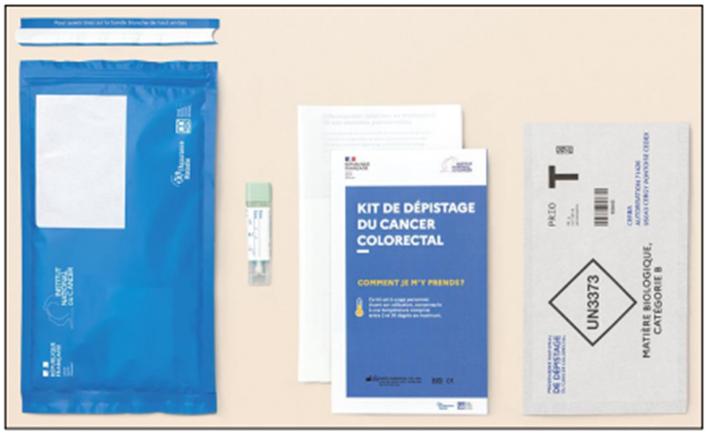
Le dépistage organisé du cancer colorectal
Pour qui ?
Hommes et femmes de 50 à 74 ans à risque moyen
Comment ?
Test immunologique “FIT test” de recherche de sang
invisible à l’œil nu dans les selles -> 1 seul prélèvement
Quand ?
Tous les 2 ans si normal
Pourquoi ?
- Détection précoce des lésions pré-cancéreuses ou
cancéreuses
- Cancers évités, meilleurs chances du guérison
- Meilleure qualité de vie

Slide 29
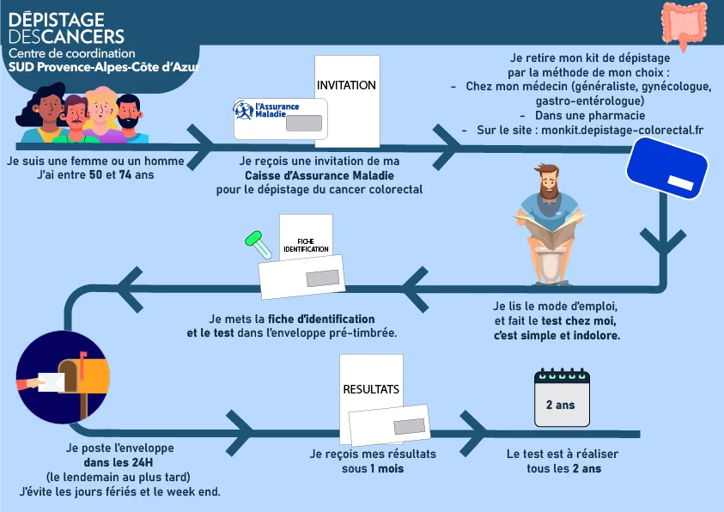

Slide 30
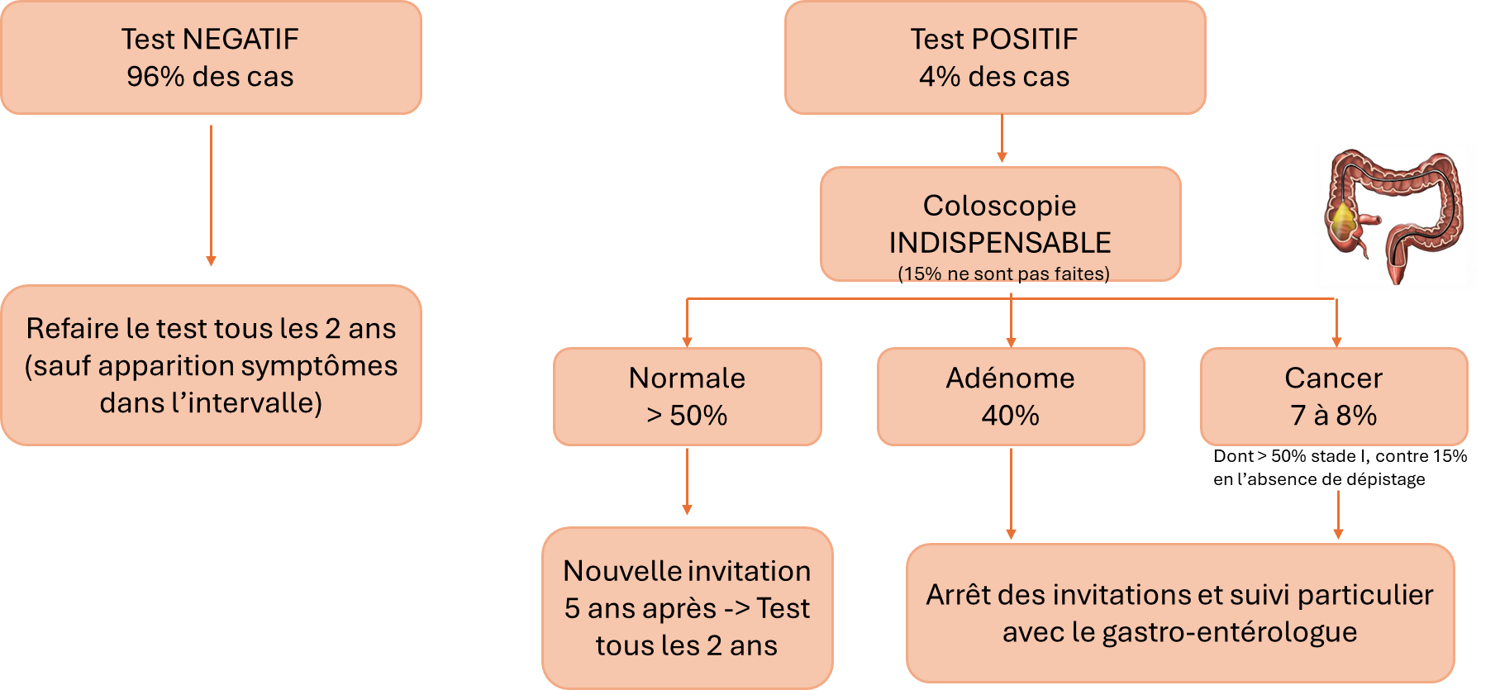
Le dépistage organisé du cancer colorectal : les résultats
Chiffres INCa

Slide 31
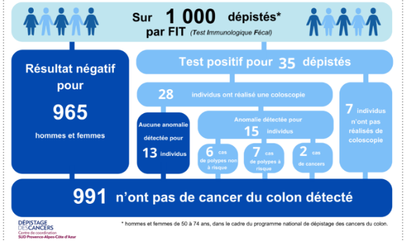
A retenir

Slide 32
Perspectives d’avenir ?
Selon une étude américaine publiée en juin 2025:
Méthodes : 48 995 participants âgés de 45 à 85 ans
Recherche d’ADN circulant
Coloscopie après prise de sang (ACE)
Résultats : Age médian=57 ans 55,8% de femmes
Sensibilité pour le cancer = 79,2% Spécificité= 91,5%
Pour les néoplasies avancées : VPN =90,8% VPP =15,5%
Conclusion : Précision acceptable pour le dépistage du cancer colorectal, en attente pour les lésions de haut grade

Slide 33
Au total à ce jour .. (publication chinoise 2024)
Le FIT: Sensibilité pour le cancer=73,8% (92,3% pour FIT-ADN), pour les lésions précancéreuses=23,8%
Les Biopsies liquides: recherche de mutation comme SEPT9. Etude ECLIPSE: sensibilité 93% sensibilité 90% pour les cancers
La Coloscopie /sigmoïdoscopie ainsi que l’endoscopie par capsule colique avec apport de l’IA : à l’étude !
L’imagerie:
IRM: prometteur
TDM : intéressant pour la thérapie
Coloscopie virtuelle par TDM : préparation colique Coût
TEP-TDM : surtout si stade tumoral III

Slide 34
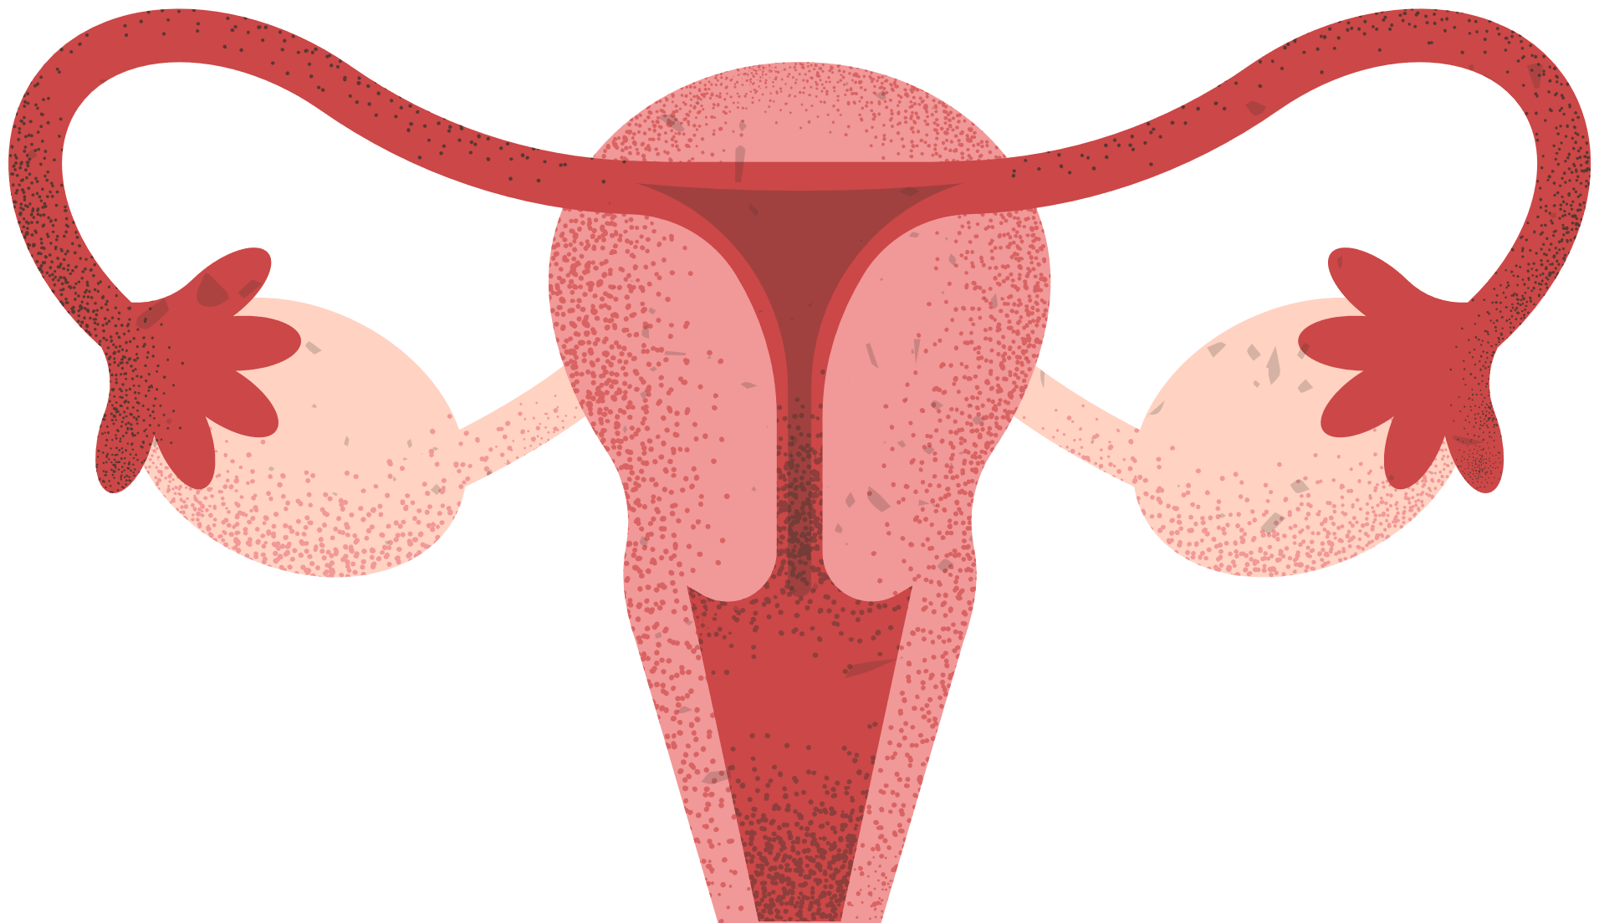
LE DÉPISTAGE ORGANISÉ DES CANCERS
Cancer du col de l’utérus

Slide 35

Le cancer du col de l’utérus : quelques chiffres
> 3000 nouveaux cas par an en France
Environ 1100 décès
Age médian au diagnostic : 53 ans
35 000 lésions précancéreuses diagnostiquées chaque année

Slide 36
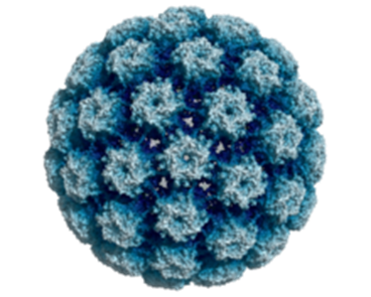
Qu’est-ce que le papillomavirus (HPV) ?
HPV : Famille de virus à ADN humains
Infectent la peau et les muqueuses anogénitales et orales
> 200 types différents
40 peuvent infecter le tractus ano-génital
La plupart sont des HPV à bas risque (BR)
12aine responsable de cancers (HPV à haut risque ou HPV-HR)
Un virus très contagieux : 80% des hommes et des femmes seront infectés au cours de leur vie par au moins 1 HPV
Transmission par contact direct des muqueuses ou de la peau, avec ou sans
pénétration, quel que soit le type de sexualité
Infection précoce dès les 1ers contacts sexuels : pic de l’infection avant 25 ans

Slide 37





L’évolution d’une infection à papillomavirus (HPV) ?
La majorité des infections à HPV sont asymptomatiques
Elimination du virus
90 %
Guérison spontanée en quelques mois à 2 ans
(délai allongé par le tabac)
Infection
à HPV
Infection persistante
10 %
Si non traitées
Lésion précancéreuse
Cancer
délai de 10 à 20 ans

Slide 38
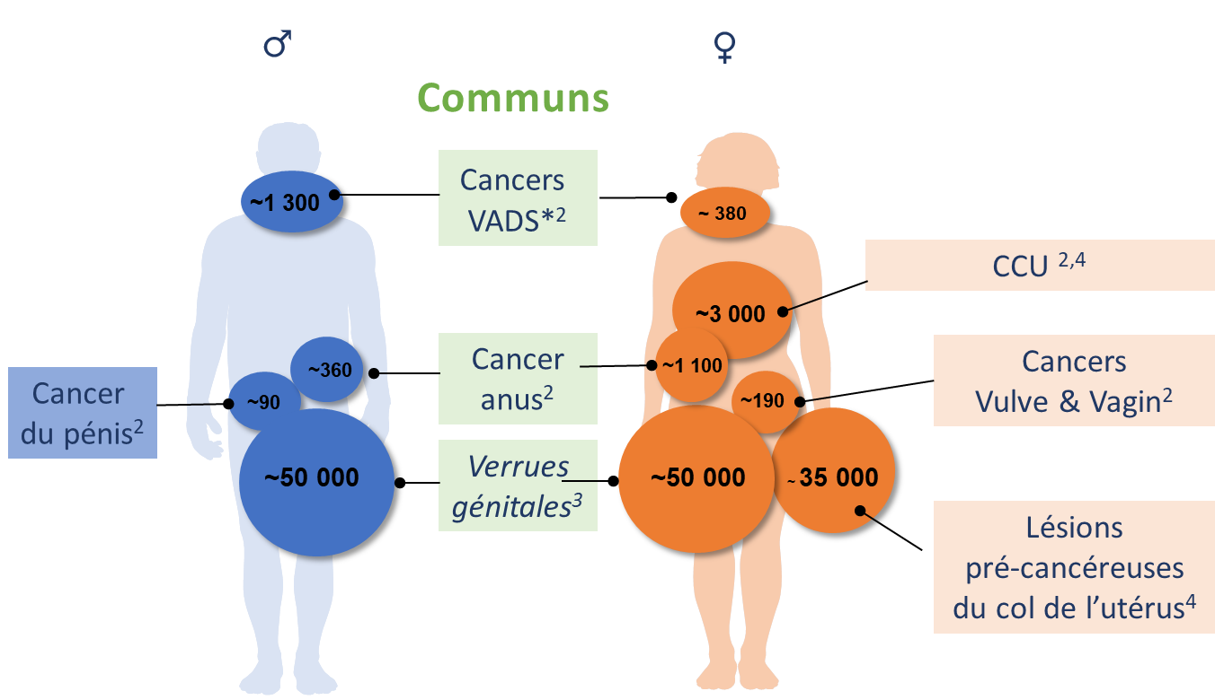

HPV à l’origine de lésions et cancers multiples
Parmi ces cancers, celui du col de l’utérus est le seul pour lequel il existe un dépistage organisé
-> Chaque année en France, plus de 6 400 nouveaux cas de cancers et
100 000 cas de verrues génitales sont causés par les HPV.

Slide 39


La prévention contre le HPV : 2 stratégies complémentaires
Prévention primaire :
Vaccination = seule méthode qui protège efficacement contre le virus
- Chez les filles et les garçons, de 11 à 14 ans (en 2 injections)
- Rattrapage jusqu’à 19 ans en 3 injections
Prévention secondaire :
Dépistage par prélèvement cervico-utérin (“frottis”) pour les
femmes de 25 à 65 ans, vaccinées ou non
- entre 25 et 29 ans : examen cytologique
2 tests à 1 an d’intervalle puis à 3 ans si les résultats
sont normaux
- entre 30 et 65 ans : recherche d’HPV-HR tous les 5 ans

Slide 40
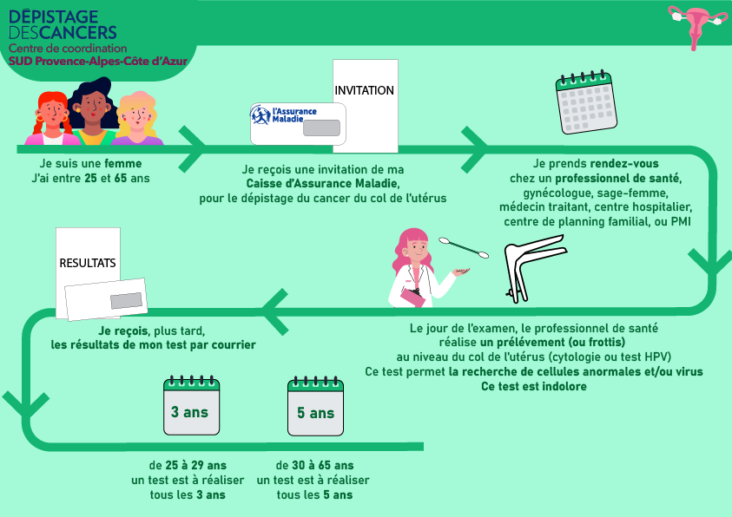
Le dépistage organisé du cancer du col de l’utérus
Sont invitées les femmes de 26 à 65 ans n’ayant pas eu d’acte sur le col utérin depuis plus de 3 à 5 ans.

Slide 41
Les invitations au dépistage :
Sont réalisées par la CNAM, la MSA, la MGEN
Sont adressées aux personnes âgées de 50 à 74 ans inclus (Homme et femme) pour les dépistages des cancers du sein et/ou colorectal; de 25 à 65 ans pour le dépistage du col utérin
Ayant un régime d’assurance sociale
Sont exclues du dépistage organisé mais pas du « dépistage personnalisé », les personnes présentant des facteurs de risques importants qui doivent se soumettre aux consignes de leur médecin traitant ou spécialiste

Slide 42
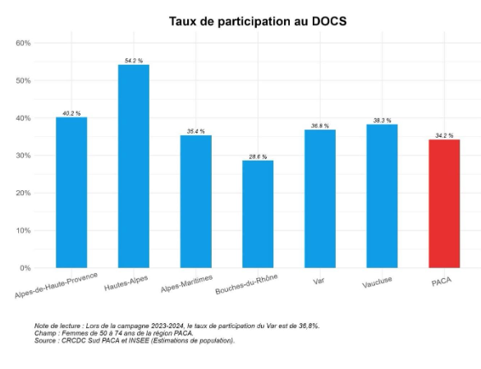
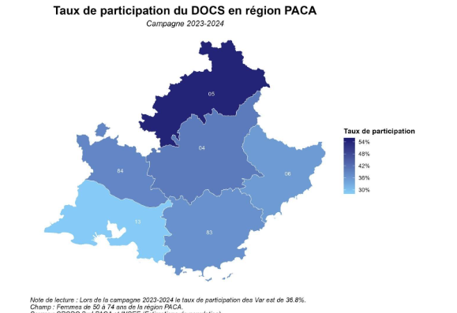
Participation DO Sein

Slide 43
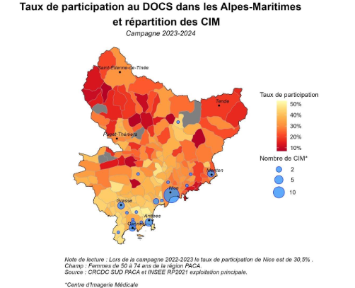
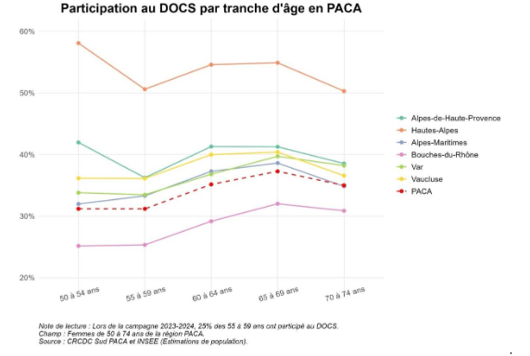
Mais ….

Slide 44
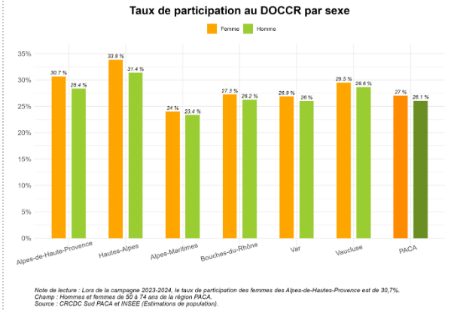
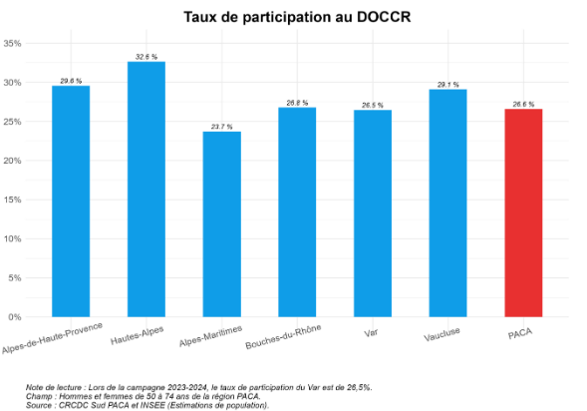
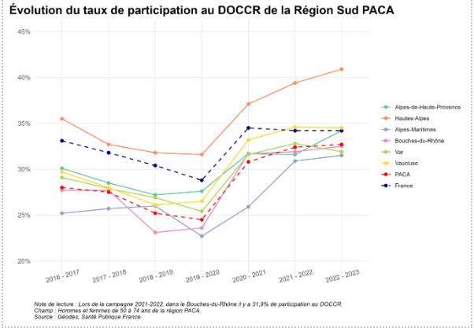
Les chiffres du DO CCR 2020-2021

Slide 45
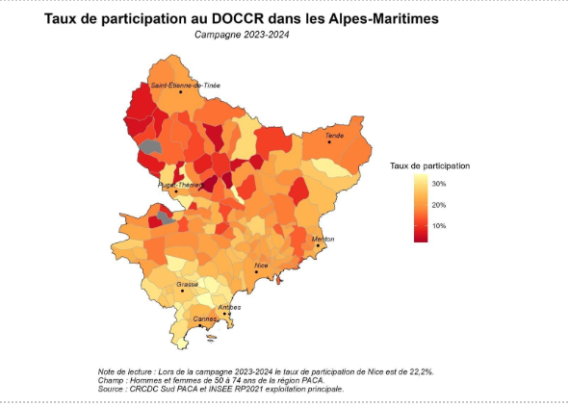
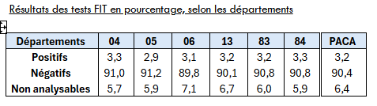
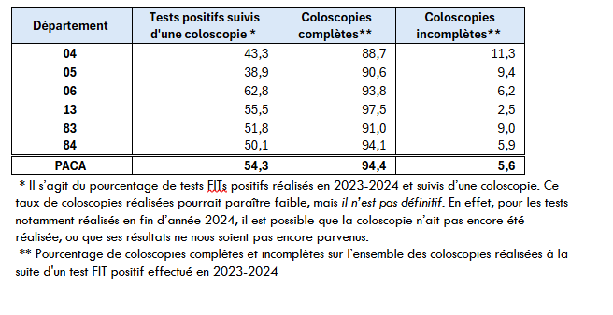
Et…

Slide 46
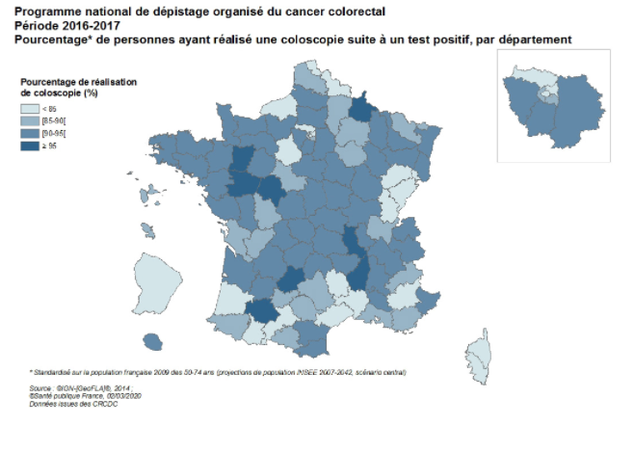

Slide 47
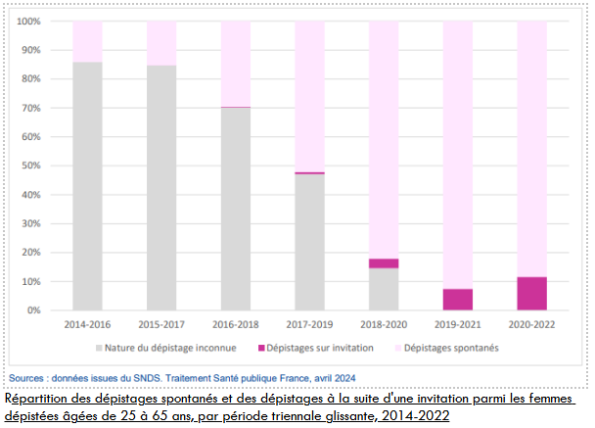
Cancer du col

Slide 48

Merci de votre attention

